Slide 1

Моделирование ставок в аукционе
Тельнов Сергей Андреевич, M3435
Научный руководитель Фильченков А. А., к. ф.-м. н.,
доцент ФИТиП
Научный консультант Яковлева Д.В.
Санкт-Петербург, 2020

Slide 2
Онлайн реклама
Онлайн аукцион – процесс выбора рекламного объявления для показа пользователю
Победитель аукциона – участник, предложивший наибольшую ставку
Рыночная цена – цена, которую платит победитель аукциона

Slide 3
Проблема выбора ставки
Поставить много и перепланить за показ
Поставить мало и проиграть аукцион
Сложно найти баланс

Slide 4
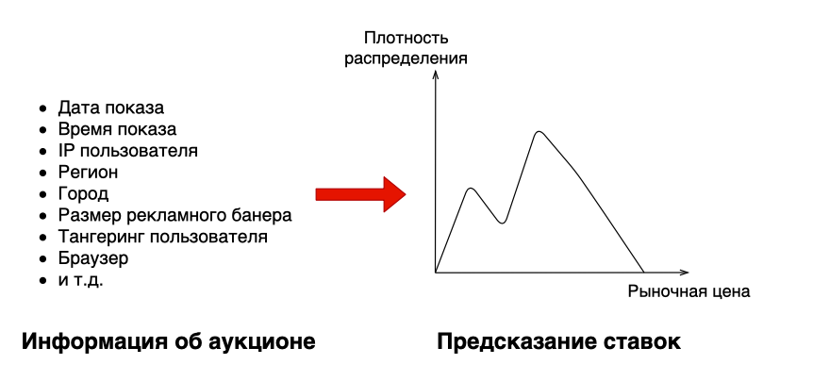
Постановка задачи
Рисунок 1. Задача предсказания ставок в аукционе

Slide 5
Актуальность
Задача позволяет предсказать количество выигрышных аукционов для разных ставок рекламного объявления
Предсказание позволяет реализовывать стратегии торгов за рекламодателя для улучшения эффективности объявления

Slide 6
Цель работы
Разработать алгоритм для расчета вероятностей выигрыша каждой ставки в аукционе для рекламного объявления

Slide 7
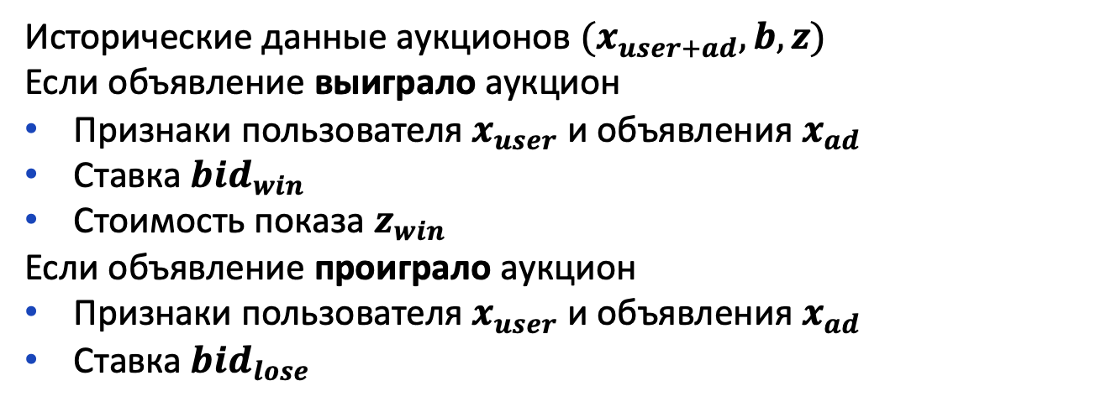
Дано

Slide 8
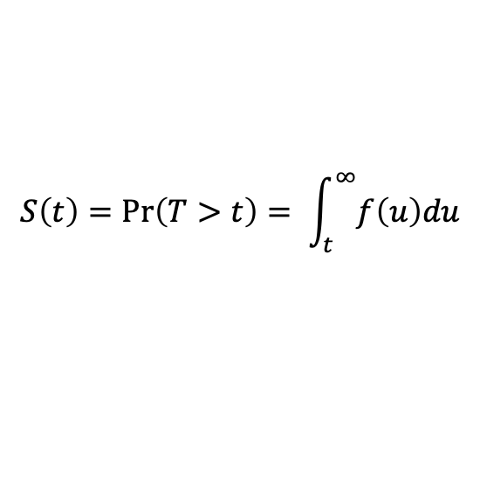
Survival Analysis
Класс задач, в которых нужно оценить время наступления интересующего события.
Notes:
И пример – медицина, сказать как сводиться к нашей задаче

Slide 9
Baseline решение
Первое использование нейронной сети в задаче предсказании ставок
Обучение модели на выигрышных и проигрышных аукционах
Форма распределения заранее неизвестна
Deep Landscape Forecasting for Real-time Bidding Advertising, KDD, 2019

Slide 10
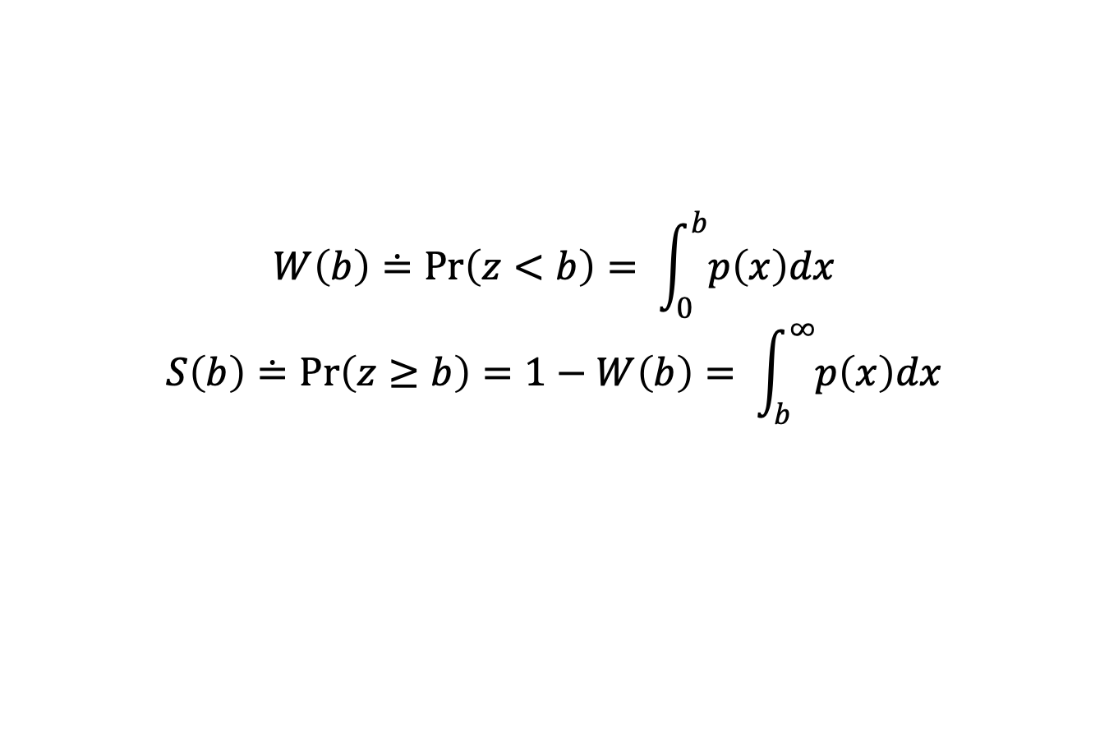
Решение задачи
Deep Landscape Forecasting for Real-time Bidding Advertising, KDD, 2019

Slide 11
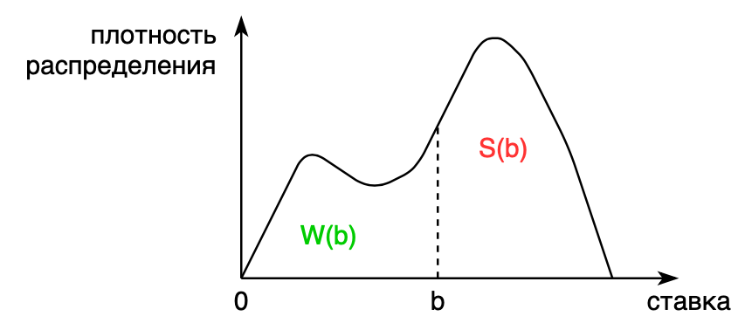
Решение задачи
Рисунок 2. График плотности распределения
в непрерывном пространстве

Slide 12
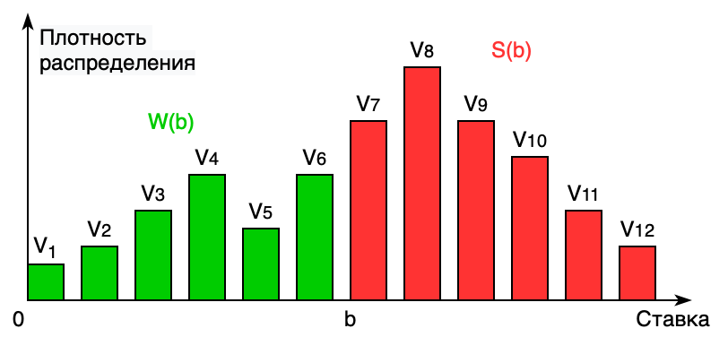
Решение задачи
Рисунок 3. График плотности распределения
в дискретном пространстве

Slide 13
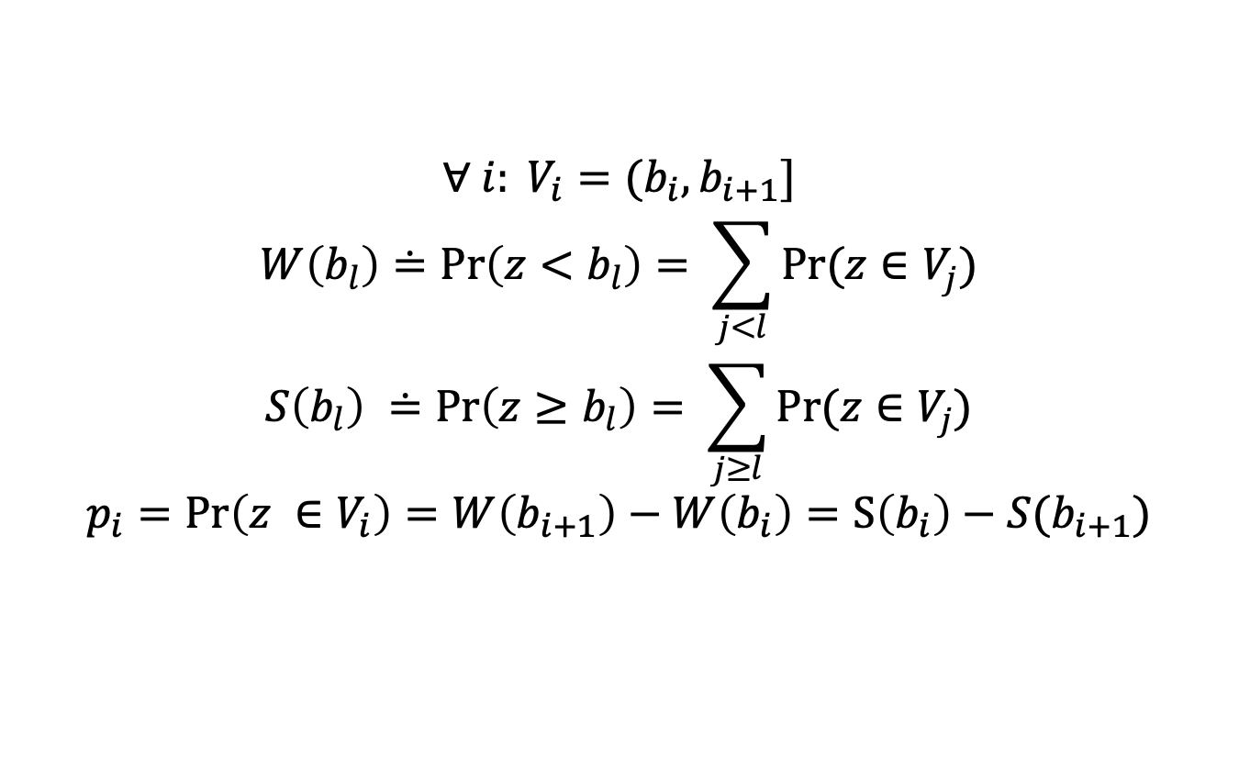
Решение задачи
Deep Landscape Forecasting for Real-time Bidding Advertising, KDD, 2019

Slide 14
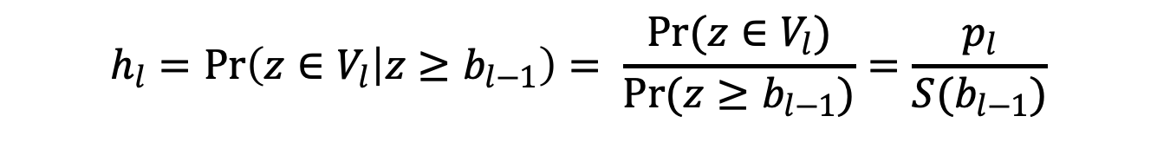
Решение задачи
$$h_{l}=\operatorname{Pr}\left(z∈V_{l} | z≥b_{l−1}\right)= \frac{Pr(z∈V_{l})}{Pr(z≥b_{l−1})}=\frac{p_{l}}{S(b_{l−1})}$$
Deep Landscape Forecasting for Real-time Bidding Advertising, KDD, 2019

Slide 15
Текущее решение
Рекуррентная LSTM сеть
Предсказание условной вероятности на выходе
Обучение по выигрышных и проигрышных примерах

Slide 16
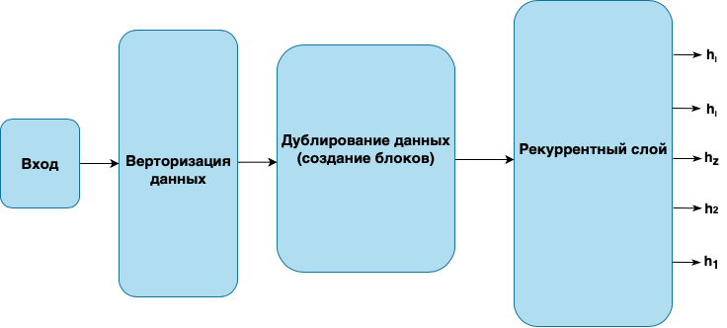
Устройство нейронной сети
Рисунок 4. Модель нейронной сети

Slide 17
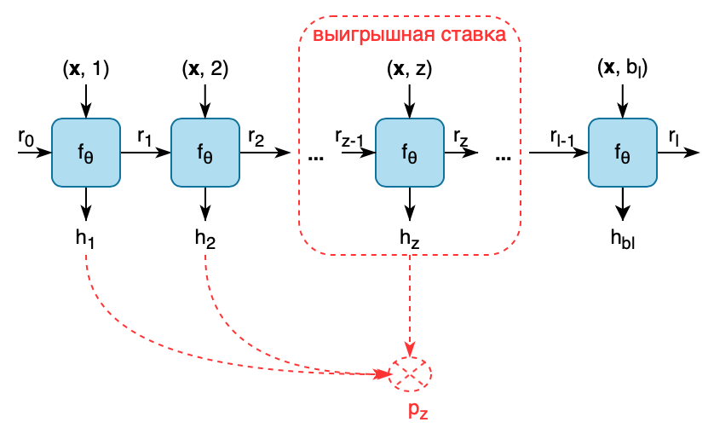
Устройство нейронной сети
Рисунок 5. Устройство рекуррентного слоя

Slide 18
Loss-функция
Сравниваем функцию распределения вероятности выигрыша для ставки алгоритма и желаемую
Используем две loss-функции
Первая loss-функция отвечает за качество предсказания для выигрышных примеров
Вторая loss-функция позволяет обучаться на проигрышных примерах
Notes:
Голосом: Рассказать про желаемую вероятность

Slide 19
Датасет
Используется открытый датасет iPinYou

Slide 20
Текущие результаты
Компания | 2997 |  | 3476
Модель | baseline | Текущее решение | baseline | Текущее решение
Ошибка | 2.2743 | 0.5439 | 1.4686 | 1.4222
Точность | 0.9258 | 0.9236 | 0.9233 | 0.924
Рисунок 5. Результаты на датасете iPinYou

Slide 21
Текущие результаты
Рисунок 6. Результаты на датасете iPinYou 3476
Notes:
Рассказать про датасет
Про метрики

Slide 22
Текущие результаты
Рисунок 7. Результаты на датасете iPinYou 3476

Slide 23
Планы по улучшению
Применение механизма Внимания
Доработка loss-функций
Оптимизация нейронной сети
Реализация альтернативного решения из Survival Analysis

Slide 24
Итоги
Реализован описанный алгоритм
Есть идеи для улучшение показателей

Slide 25

Спасибо за внимание! Вопросы?

